Slide 1
GIT v prostředí Microsoft/
Lukáš Kubíček
vakutech.cz
lukaskubicek@gmail.com

Slide 2
„Kdo říká, že umí s gitem, tak kecá :)“ Pochopení principů > učit se příkazy Nekomplikujte si život

Slide 3
Co je GIT?
Distribuovaný verzovací systém pro správu souborů.

Slide 4
Distribuovaný verzovací systém pro správu
souborů.
K čemu je verzovací systém?
Jaké problémy řeší?

Slide 5
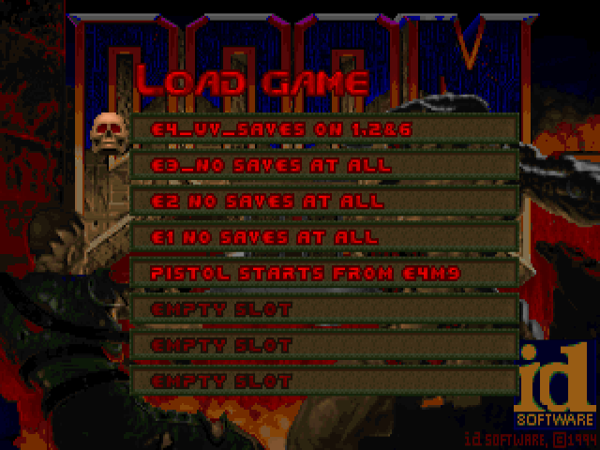

Slide 6
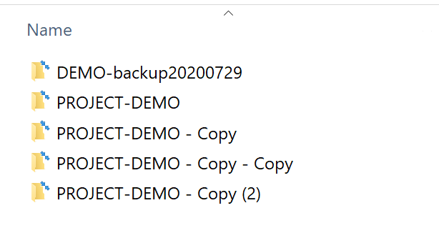

Slide 7

Posílám ti to mailem…

Slide 8
A také…

Slide 9

Multiverse (branching)

Slide 10
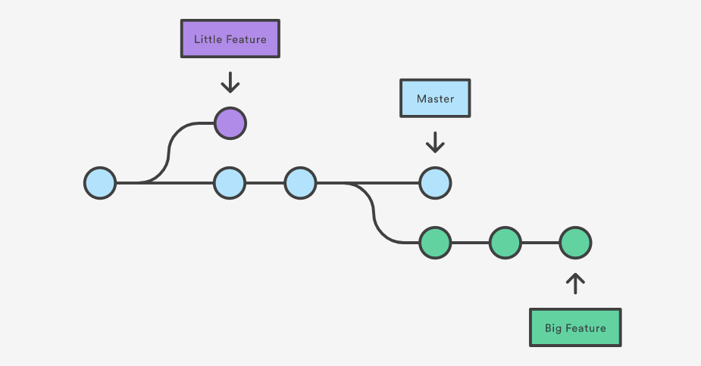
Multiverse (branching)

Slide 11
K čemu je verzovací systém
Neomezené množství historických snapshotů, ke kterým je možné se vrátit
Možnost mít paralelně repozitář v různých stavech (branches)
Možnost sdílet a spolupracovat v týmu

Slide 12
Distribuovaný verzovací systém pro správu souborů.
Git není jen pro verzování zdrojového kódu, můžete ho používat na jakékoliv soubory. Ideálně textové, např kniha. Na binární není tak vhodný, ale bude také fungovat.

Slide 13
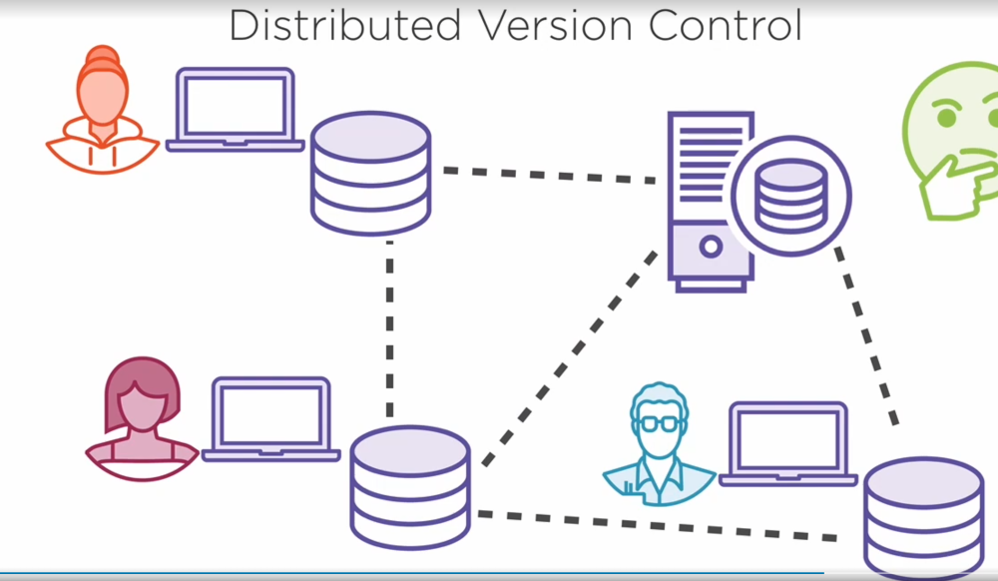
Distribuovaný verzovací systém pro správu souborů.

Slide 14
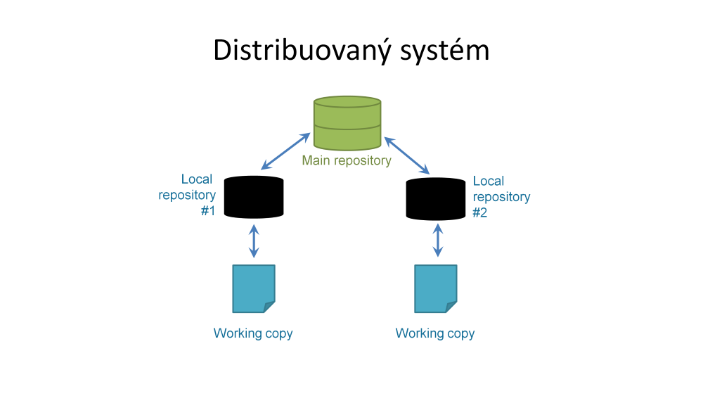

Slide 15
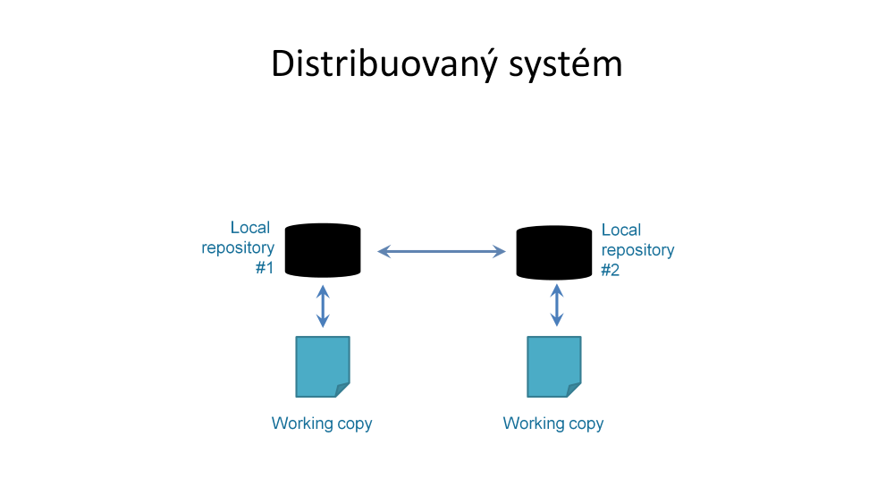

Slide 16
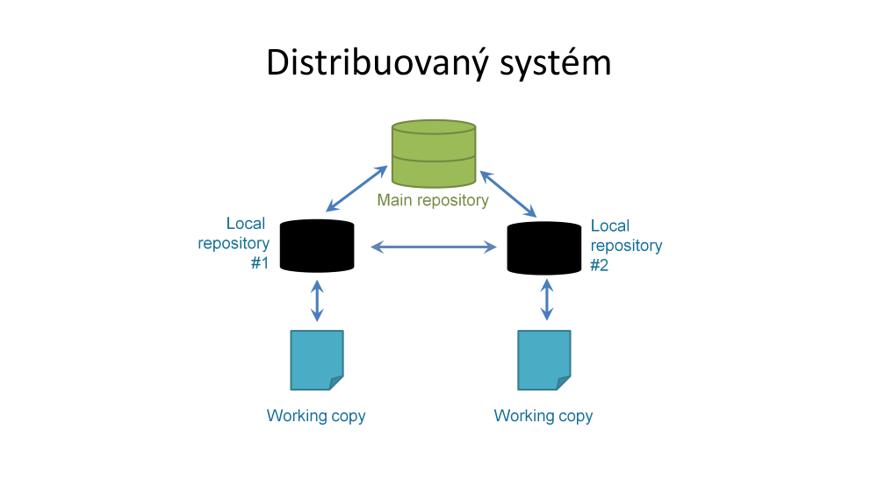

Slide 17
Distribuovaný znamená
NE server + klient
Každý má celý plnohodnotný repozitář vč. celé historie, branches atd.
Lze pracovat offline (lokálně)
Nemá single point of failure
Lze mít „server“ nebo jich mít víc – GitHub + selfhosted…

Slide 18
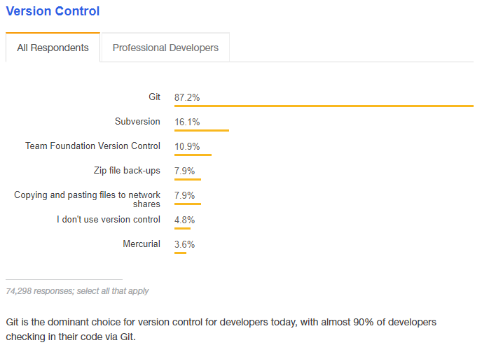
Co je GIT? Populární DVCS.

Slide 19

Kdo používá git?

Slide 20
Co je GIT?
Systém správy verzí
Vytvořený Linusem Torvaldsem pro vývoj jádra Linuxu
Poté, co se rozešel s BitKeeper
Vyvíjeno od roku 2005 dodnes
Základní vlastnosti
Rychlý
Bezpečný
Jednoduché větvení
Jednoduché slučování

Slide 21
Dokumentace
„Man“ pages (git help <příkaz>)
Stručný návod (git <příkaz> -h)
Návody na https://git-scm.com v češtině! (díky CZ.NIC)
Návodné texty u příkazů
Hledat „git-příkaz“
https://ndpsoftware.com/git-cheatsheet.html
https://marklodato.github.io/visual-git-guide/index-en.html

